Slide 1
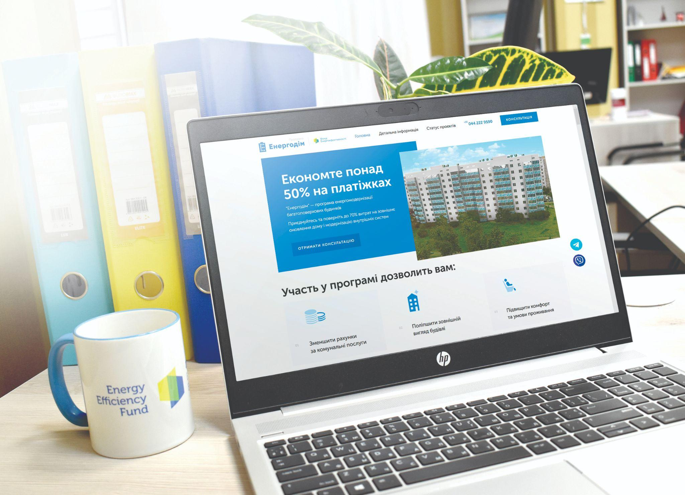
Підвищення енергоефективності та перехід на альтернативні джерела енергії
Київ 2024

Slide 2
_РЕЗУЛЬТАТИ_
_РЕАЛІЗАЦІЇ_

Slide 3
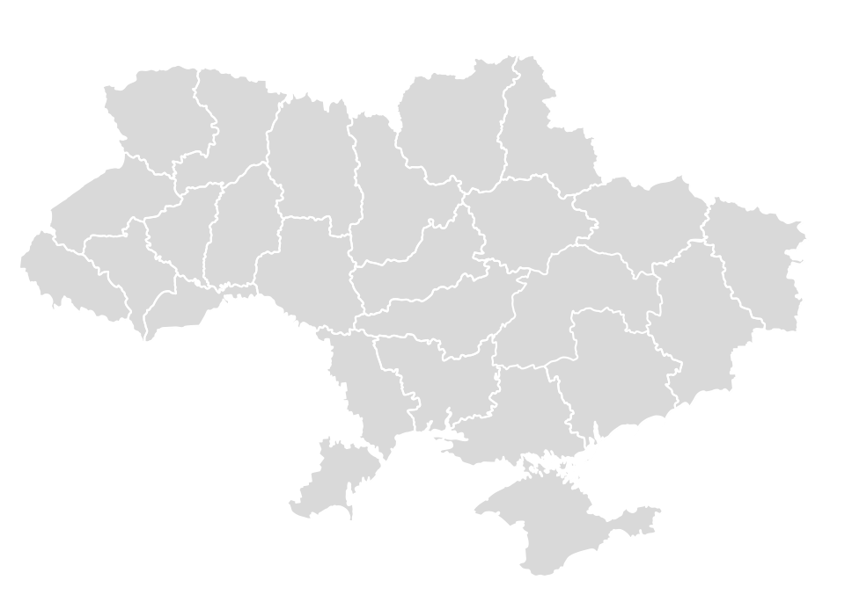
Програма «Енергодім»: інформація про проєкти
81
31
Завершені проєкти, з них:
22
11
15
8
Луцьк
Рівне
18
2
8
181
повністю завершені*
179
частково завершені**
5
Чернігів
Суми
49
33
Житомир
10
6
7
5
7
8
2
3
16
Львів
8
Київ
*Повністю завершені — проєкти, на яких виконані всі роботи
**Частково завершені — проєкти у процесі реалізації
Хмельницький
Полтава
Харків
23
7
Тернопіль
21
17
2
11
1
1
5
5
2
21
Івано-Франківськ
Вінниця
Черкаси
Донецьк
Луганськ
Ужгород
2
Чернівці
35
5
Дніпро
1
24
Кропивницький
23
21
3
30
23
10
Запоріжжя
Одеса
Миколаїв
1
10
● Загальна вартість поданих проєктів: 6,7 млрд грн
● Розрахована сума грантів: 3,7 млрд грн
● Економія енергії: 309,02 млн кВт/рік
● Скорочення викидів CO2: 83,2 тис. т/рік
Херсон
299
Проєкти (заявки) в роботі
Завершені проєкти
Учасники: 63 712 домогосподарств
1 289,7 млн грн виплачено грантів ОСББ
360

Slide 4
Результати реалізації Програми «Енергодім» за період дії воєнного стану
22
48
10
6
2
5
2
Луцьк
Рівне
6
7
26
Чернігів
Суми
13
4
3
Житомир
3
3
4
2
1
2
Львів
Київ
5
1
Хмельницький
Харків
8
11
Тернопіль
1
4
14
1
1
4
Полтава
2
Луганськ
Ужгород
Івано-Франківськ
Вінниця
Черкаси
29
Дніпро
1
1
Чернівці
2
Донецьк
Кропивницький
1
1
7
11
9
11
Загальні показники*:
1
Запоріжжя
Одеса
Миколаїв
Херсон
1,1 млрд грн Фонд компенсував ОСББ
123
Завершені проєкти
511/468 Заявки на верифікацію для відшкодування частково або повністю виконаних робіт (отримано/схвалено)
Проєкти частково завершили будівельні роботи
171

Slide 5
Перелік заходів
Пакет «А» Легкий (спрощений)
Термін реалізації проєктів — до 9 місяців з можливістю продовження ще до 3 місяців
Заходи:
Встановлення або модернізація індивідуального теплового пункту — ІТП (обов'язково)
гідравлічне балансування системи опалення шляхом встановлення автоматичних (балансувальних) клапанів (за необхідності)
Встановлення вузла комерційного обліку тепла (за необхідності)
заміна або ремонт віконних або балконних дверних блоків у приміщеннях (місцях) загального користування будівлі (за необхідності)
Теплоізоляція або заміна трубопроводів системи внутрішнього теплопостачання та ГВП в неопалюваних приміщеннях (за необхідності)
заміна або ремонт зовнішніх дверей або облаштування тамбурів зовнішнього входу (за необхідності)

Slide 6
Умови
Пакет «А» Легкий
Обмеження по сумі максимальної виплати: 2 000 000 грн
Грант
Сума гранту — 40% вартості заходів/робіт
Окреме обмеження
на компенсацію витрат за енергетичні сертифікати
40%*
15 тис. грн
*Підготовка проєктної документації не покривається, але не потрібна для погодження заявки

Slide 7
Проєкні менеджери
Професійний супровід проєктів забезпечує спрощення/удосконалення подачі заявок до Програми
Проєктний менеджер – фахівець, який відповідає за загальний супроводів проектів, зокрема, за
перебіг проєкту,
підготовку документації,
якість оформлених та поданих заявок тощо
Проектним менеджером можуть бути:
енергоаудитори,
інженери-проєктувальники,
інженери-консультанти,
інші особи, за умови наявності успішного досвіду супроводу впровадження заходів з ЕЕ*
Фонд ЕЕ відшкодовує 70% витрат ОСББ на послуги ПМ за пакетом «А» (Спрощений), але не більше 20 тис.грн
*Такий досвід підтверджується або фактом попередньої участі у реалізації Проєктів за програмами Фонду (голова правління ОСББ, що реалізувало Проєкт, особа, яка надавала послуги з супроводу за реалізованим Проєктом), або листом-відгуком про успішне впровадження заходів з енергоефективності в межах участі в державних, місцевих програмах або програмах, що фінансуються міжнародними організаціями.

Slide 8
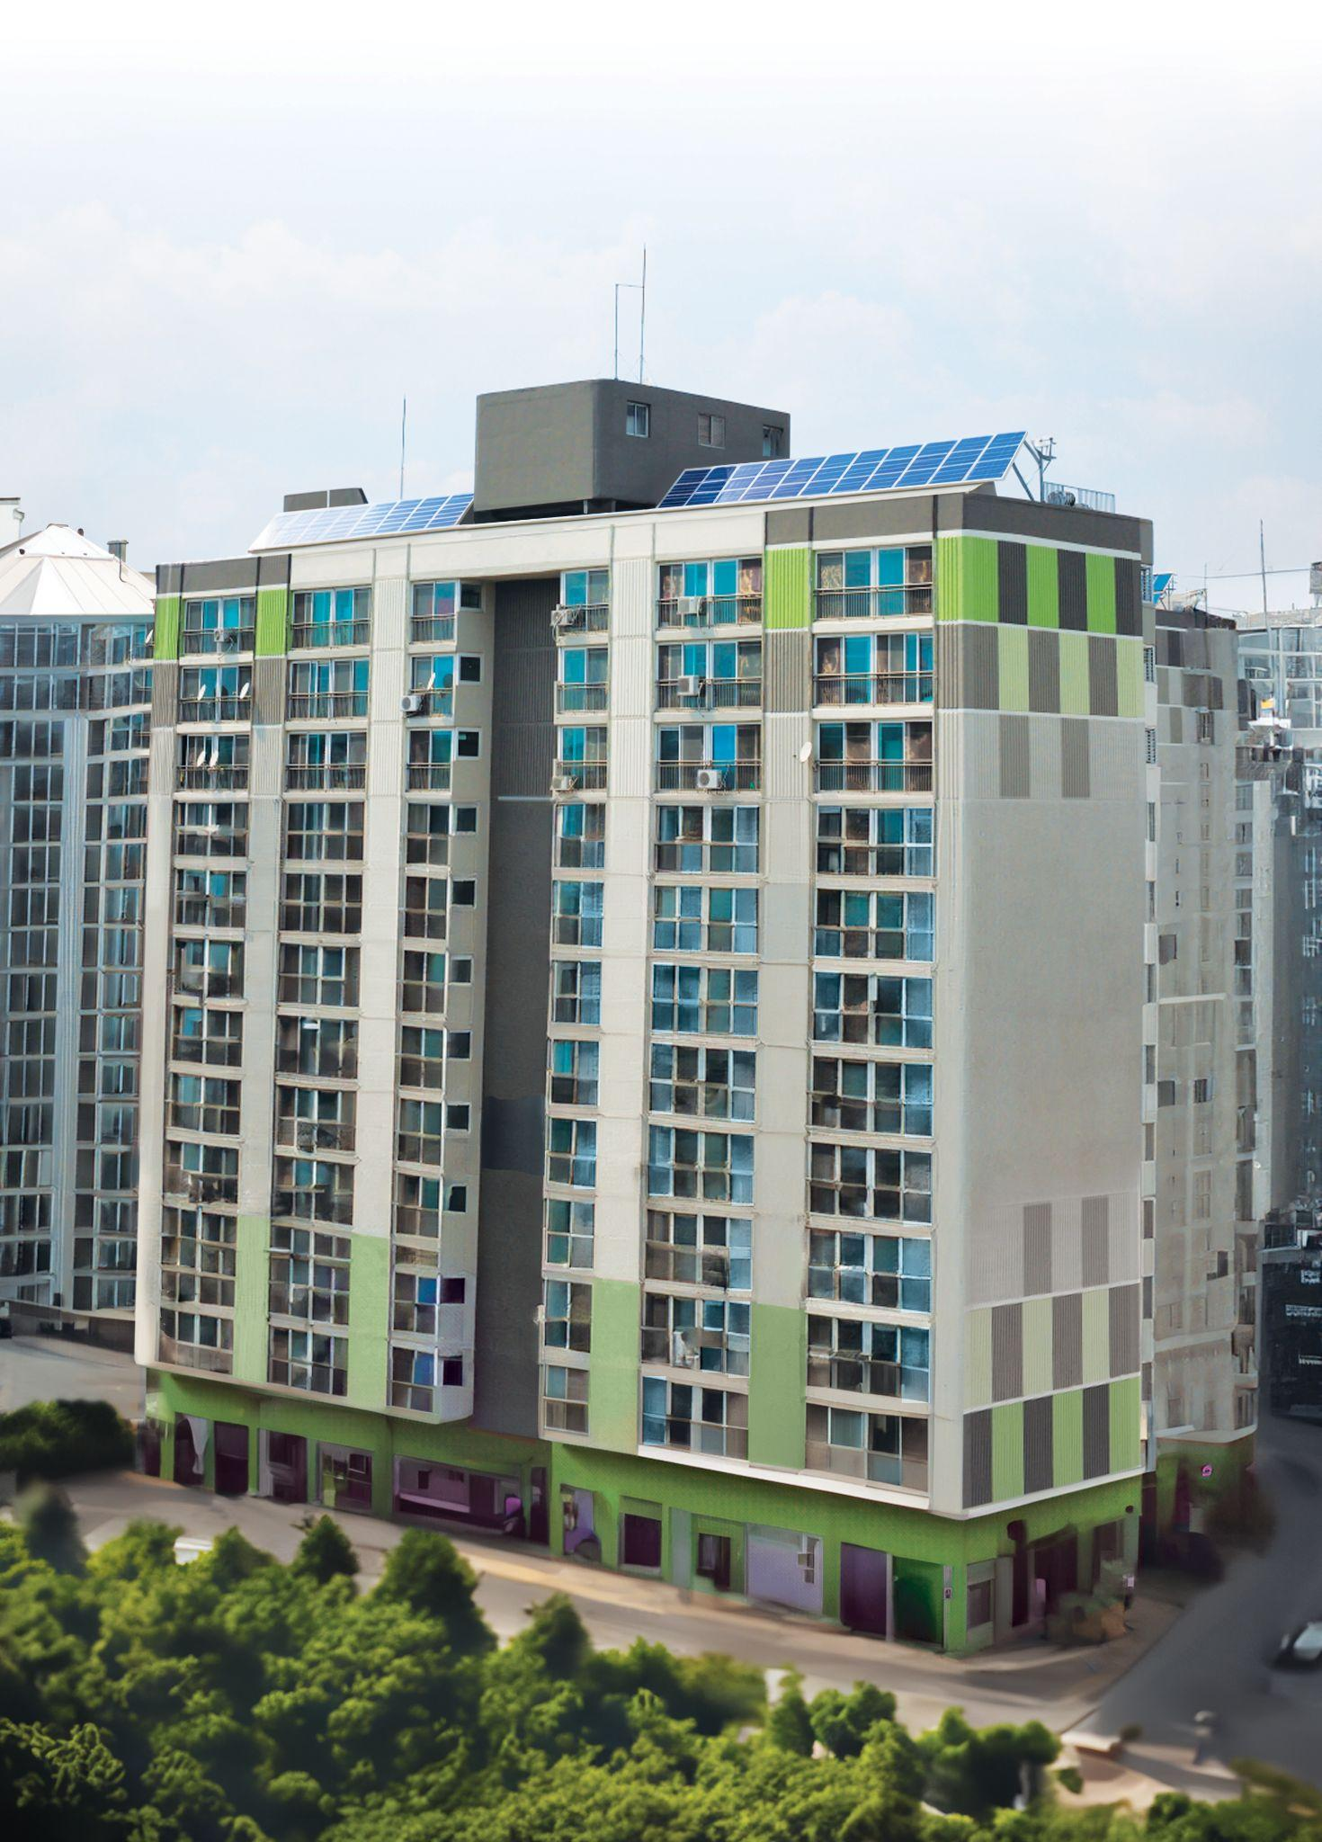
Програма зі стимулювання використання альтернативних джерел енергії

Slide 9
Мета Програми
Метою є стимулювання та підтримка ініціатив щодо впровадження заходів з енергоефективності, здійснення яких забезпечує зменшення споживання енергетичних ресурсів, включаючи заходи, спрямовані на збільшення частки енергії, виробленої з відновлюваних джерел енергії, а саме: шляхом надання грантів для часткового відшкодування вартості обладнання та матеріалів під час впровадження заходів щодо збільшення частки електроенергії, виробленої з відновлювальних джерел енергії у житловому секторі.
Також, ключова ціль — збільшення частки відновлюваної енергетики у вітчизняних системах виробництва електроенергії і тепла, та реалізація заходів щодо підвищення енергоефективності та енергетичної безпеки житлового сектора.

Slide 10
Учасники (бенефіціари) Програми:
Житлово-будівельні кооперативи (ЖБК), створені відповідно до Закону України «Про кооперацію» від 10 липня 2003 року № 1087-IV, які представляють співвласників багатоквартирних будинків, у яких вони діють
Об’єднання співвласників багатоквартирних будинків (ОСББ), що створені та діють відповідно до Закону України «Про об’єднання співвласників багатоквартирного будинку» від 29 листопада 2001 року № 2866-III

Slide 11
Загальні положення Програми:
За Програмою надається фінансування на часткове відшкодування вартості:
Обладнання та матеріалів:
теплові насоси — джерело теплової енергії — ґрунт, вода або повітря (для потреб опалення та гарячого водопостачання)
сонячні електростанції (СЕС) відповідно до Технічних вимог
2. Сертифікації енергетичної ефективності будинку перед поданням Заявки на отримання Гранту та після реалізації Проекту.
Фонд не надає фінансування на витрати, пов'язані з виконанням будь-яких видів робіт (послуг), які не передбачені цією Програмою, або на придбання обладнання та матеріалів, які не визначені у Програмі, як Прийнятне обладнання

Slide 12
Основні засади фінансування
Фонд надає учасникам Програми фінансування у формі гранту на безоплатній та безповоротній основі в розмірі:
Грант
Сума гранту — до 70% вартості обладнання та вартості сертифікації енергетичної ефективності будинку перед поданням Заявки №1 та після реалізації Проєкту*
Окреме обмеження
на компенсацію витрат за послуги сертифікації енергетичної ефективності будинку
15 тис. грн
70%*
**Грант не може бути більше:
1 млн грн — на встановлення СЕС
2 млн грн — на встановлення теплових насосів
* Додатково встановлюються граничні суми грантів на одиницю потужності обладнання
** Включає часткову компенсацію вартості основного обладання, додаткових необхідних матеріалів та сертифікації ЕЕ

Slide 13
Етапи участі у програмі. Етап “Підготовка”
Ухвалення рішення
про участь у Програмі «ГрінДІМ»
Проведення сертифікації
енергетичної ефективності будинку
Складання опису Проекту
Відкриття рахунку ОСББ
в банку-партнері Фонду
Подання Заявки 1
до Фонду разом із супровідними документами
Отримання повідомлення
про схвалення Заявки № 1.

Slide 14
Етапи участі у програмі. Етап “Реалізація проєкту”
Виконання робіт
пошук підрядника, інсталяція обладнання, пусконалагоджувальні роботи
Проведення сертифікації
енергетичної ефективності будинку
Подання Заявки 2
до Фонду разом із супровідними документами
Отримання гранту

Slide 15
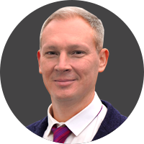
Дякую за увагу!
Директор Фонду енергоефективності
Єгор Фаренюк
efarenyuk@eefund.org.ua
www.eefund.org.ua
Tel. +38 044 222 95 90
Пошта відділу супроводу: support@eefund.org.ua
Відділ супроводу проєктів:
+38 044 344 28 36

